Slide 1
Il tempo vola: uno sguardo all’avanzare dell’età
Docente: Dott.ssa Greta Capelli 3314047249 capelligreta29@gmail.com
Terza Università Bergamo 2024/2025

Slide 2
«Né IL SOLE, Né LA MORTE SI POSSONO GUARDARE FISSO»
De la Rochefoucauld

Slide 3
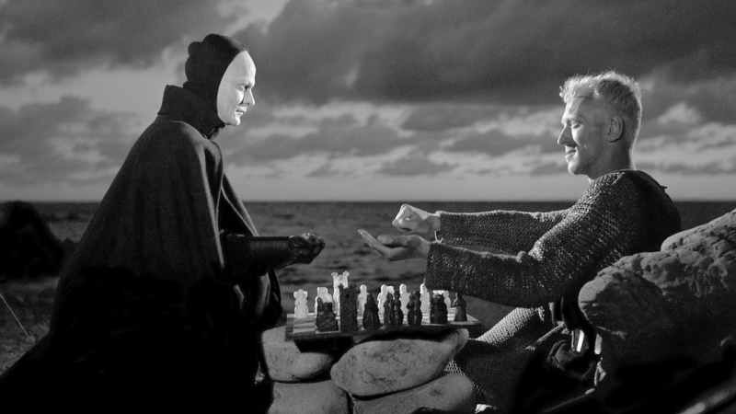
L’autocoscienza è uno dei doni posseduti da noi esseri umani, certamente il prezzo del possederla è alto e consiste nella ferita della mortalità.
La nostra esistenza è adombrata dalla consapevolezza che, infine, moriremo.

Slide 4
Oggi tendiamo ad escludere la morte, e più in generale i temi esistenziali, dalle nostre vite. Spesso però ciò che rimuoviamo, diventa sintomo.
Mancano i simboli ed i rituali che erano gli elementi che, una volta, scandivano la vita della comunità collettiva. Erano occasioni per condividere gioie e dolori, sancire cambiamenti e benedire differenti momenti di vita. Era così più facile accettare ciò che non poteva essere pienamente compreso, averne meno paura. Oggi il valore di questi rituali si è svuotato di un reale significato sentito e condiviso.

Slide 5
Dovremmo recuperare la percezione che esista qualcosa di più grande di noi, che possa non dipendere dal nostro controllo o dalla nostra volontà. Qualcosa di più grande dell’ «IO» umano.
Tendiamo, invece, a separare tutto in un:
«Sono io, è mio, mi riguarda» e «Non sono io, non è mio, non mi riguarda»

Slide 6
Ognuno ha paura della morte a modo suo
. Continuo pensiero che un determinato momento non tornerà più
. Pensiero ossessivo rispetto al fatto che i momenti positivi avranno una fine
. Angosce perturbanti (anche notturne)
. Fantasie preoccupanti persecutorie

Slide 7
Ciò che sembra spaventarci di più della morte, non è la perdita del futuro ma quella del passato. Perdere ciò che conosciamo (paura di non sapere cosa ci aspetterà dopo).

Slide 8
L’angoscia della morte è spesso occultata e bisogna intercettarla attraverso un «approccio da investigatore».
Così, spesso, «l’angoscia del nulla» nasconde in sè proprio la paura della morte.
Tendiamo a spostare tale paura su altro (es. i figli che rappresentano un progetto di immortalità)

Slide 9
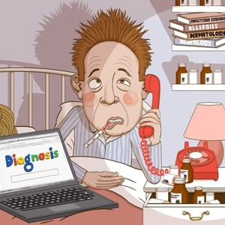
Quando la paura della morte viene nascosta e mascherata, possiamo sviluppare sintomi in grado di interferire pesantemente nelle nostre vite: forme di ipocondria, timori di vario genere che ci impediscono di dedicarci ad attività che in precedenza praticavamo.

Slide 10
Appurato che tutti, ciascuno a suo modo, sperimentiamo la paura della finitudine umana …
È bene sapere che si può fare di più che ridurre semplicemente la paura della morte!!!

Slide 11
Avendo consapevolmente in mente l’idea della morte, questa potrà essere utilizzata come ESPERIENZA DI RISVEGLIO, come CATALIZZATORE molto utile DI CAMBIAMENTI IMPORTANTI nelle nostre vite

Slide 12
L’ESPERIENZA DEL RISVEGLIO
Il signor Scrooge de «Il canto di Natale» di C. Dickens, un vecchio avido, isolato e meschino….

Slide 13
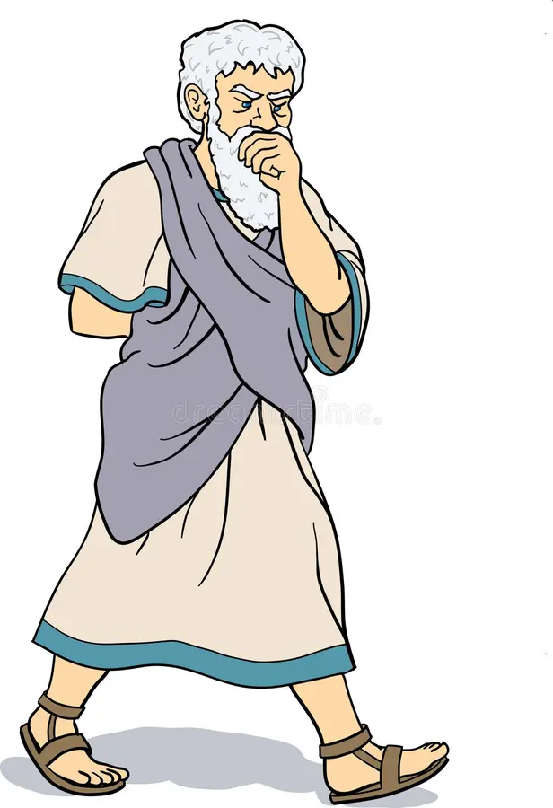
LE LEZIONI DEGLI STOICI
Imparare a vivere bene, significa imparare a morire bene
Per Cicerone filosofare equivarrebbe a prepararsi alla morte
«Perché è pur vero che seppur la fisicità della morte ci distrugge, l’idea della morte però ci salva»

Slide 14
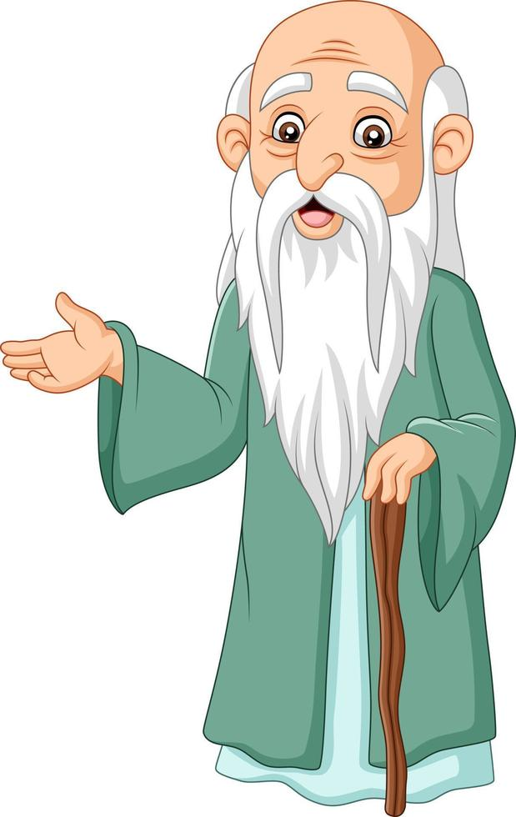
Come ci salva l’idea della morte??!
Nella nostra «modalità quotidiana» siamo costantemente assorbiti da ciò che ci sta intorno e da COME le cose sono.
L’idea della morte ci avvicina, invece, alla «modalità ontologica», grazie alla quale possiamo meravigliarci del miracolo dell’essere. Non più di come le cose sono, ma CHE le cose sono.
L’idea della morte ci distoglie dal prestigio e dall’estetica, per renderci invece più consapevoli dell’esistenza e dunque anche più preparati ad operare dei cambiamenti significativi.
Esempio: persone affette da gravi malattie che, dovendosi confrontare con la morte, non soccombono ad una disperazione passiva ma trasformano le priorità della loro vita, avendo meno premura delle banalità.

Slide 15
A VOLTE CI OCCORRONO ESPERIENZE IRREVERSIBILI PER POTER OPERARE DEI CAMBIAMENTI
Cambiamenti importanti spesso necessitano di catalizzatori pressanti dell’esistenza:
Dolore per la perdita di qualcuno che si ama
Malattia che mette a rischio la nostra vita
Rottura di una relazione intima
Alcune pietre miliari della nostra esistenza (i 40, 50, 60 anni…)
Le riunioni con i vecchi compagni di scuola
Traumi dovuti a eventi tragici
Figli che lasciano la casa
Cambiamenti nella carriera
Pensione
La casa di riposo
«Perché è pur vero che seppur la fisicità della morte ci distrugge, l’idea della morte però ci salva»

Slide 16
Perché è importante non ignorare la nostra finitudine e, grazie a tale consapevolezza, operare talvolta dei cambiamenti?
Spesso ciò che ci spaventa della morte e che la fa apparire terrificante ai nostri occhi sono «tutte le cose che non abbiamo fatto», tutti i cambiamenti che non abbiamo avuto il coraggio di operare. Ignorare la morte significa ignorare la consapevolezza di dover cambiare qualcosa.
I sintomi che abbiamo visto divenire spesso il travestimento dell’angoscia di morte, sono spesso dovuti al fatto che non stiamo vivendo una vita che ci faccia sentire realizzati.

Slide 17
PIÙ LA VITA VIENE PERCEPITA COME NON VISSUTA, PIÙ GRANDE DIVIENE LA PAURA DELLA MORTE

Slide 18
Quindi, più non si riesce a sperimentare la vita con pienezza, più si avrà paura di morire.
Nietzsche esprime il concetto attraverso l’espressione «Consumate la vostra vita»
Sarte scrisse «…. Mi accerterò che la morte possa ghermire nient’altro che un morto»

Slide 19
Anche una DECISIONE IMPORTANTE può rivelarsi un’esperienza di risveglio.
Ogni scelta, implica infatti, una rinuncia e un abbandono (che ci rendono consapevoli del limite temporale della vita).
Scegliere una persona, una carriera, un luogo in cui vivere… restringe le possibilità e, così, più breve appare la vita.
Heidegger definì la morte come «l’impossibilità di un’ulteriore possibilità».

Slide 20
IL POTERE DELLE IDEE
Le idee posso essere molto potenti. Le intuizioni di grandi pensatori nel corso dei secoli, ci possono aiutare a tenere sotto controllo i pensieri che ci spaventano riguardo la morte. E, oltre a rassicurarci, possono aiutarci a scoprire nuovi e profondi significati riguardo il senso della vita.

Slide 21
EPICURO
La missione della filosofia è quella di dare sollievo alla condizione umana.
Le preoccupazioni rispetto alla morte possono essere dedotte da manifestazioni sotto mentite spoglie (eccessiva religiosità, accumulo eccessivo di ricchezze, ossessiva avidità di onore e poteri).
Il filosofo formula una serie di argomentazioni volte ad alleviare l’angoscia di morte.

Slide 22
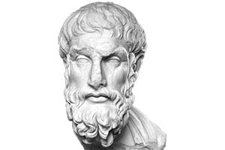
1) LA MORTALITÀ DELL’ANIMA
Epicuro condanna le autorità religiose per il loro fomentare la paura parlando di possibili punizioni nell’aldilà. Non dovremmo vivere questa vita temendo quella successiva.
Questa foto di Autore sconosciuto è concesso in licenza da CC BY-SA-NC

Slide 23
2) IL NULLA ULTIMO DELLA MORTE
Per noi la morte è, in qualche modo, nulla. Perché temere qualcosa che non possiamo percepire?
«Dove vi sono io non vi è la morte, dove vi è la morte non ci sono io».
Questa foto di Autore sconosciuto è concesso in licenza da CC BY-SA-NC

Slide 24
3) ARGOMENTAZIONE DELLA SIMMETRIA
La condizione del «non essere» dopo la morte, è simmetrica alla condizione che sperimentiamo prima della nostra nascita.
Questa foto di Autore sconosciuto è concesso in licenza da CC BY-SA-NC

Slide 25
«La culla dondola sopra un abisso, e il buonsenso ci dice che la nostra esistenza è solo un breve spiraglio di luce tra due eternità fatte di tenebre. Sebbene siano una coppia di gemelli assolutamente identici, l’uomo, di regola, guarda all’abisso prenatale con più calma rispetto a quello verso cui è diretto.»
Nabokov, «Parla, ricordo»

Slide 26
…. MA ALLORA DI NOI NON RIMANE NULLA??!!!
NOOO!!!!!!!!!!

Slide 27
I CERCHI NELL’ACQUA
Questa foto di Autore sconosciuto è concesso in licenza da CC BY-NC-ND

Slide 28
Senza un intento consapevole, ciascuno di noi crea dei cerchi concentrici di influssi che possono, a loro volta, influenzare gli altri per anni e per generazioni. Così come fanno i cerchi nell’acqua, che continuano a svilupparsi finché non sono più visibili anche se il movimento persiste attraverso vibrazioni impercettibili.

Slide 29
L’idea che possiamo lasciare qualcosa di noi ci offre una profonda fonte di senso per la nostra esistenza, seppure questa vada incontro alla finitudine. Si tratta della gioia che deriva dal sapere che possiamo essere importanti per qualcuno. Creare qualcosa che contribuirà ad arricchire la vita di altri, può trasformare la paura in grande soddisfazione. Ecco perché è importante esprimere la nostra gratitudine nei confronti di chi amiamo.

Slide 30
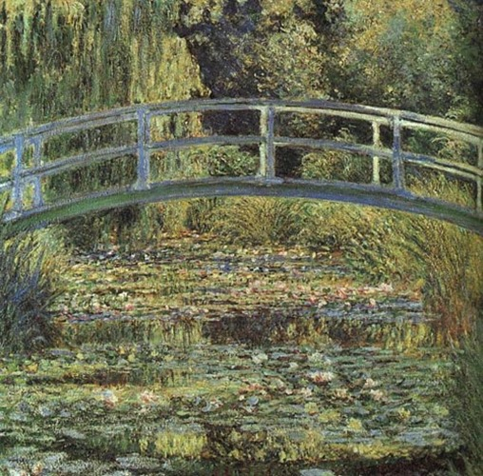
Il ruolo del rimpianto e il riconoscerci sia prigionieri che carcerari di noi stessi.
Questa foto di Autore sconosciuto è concesso in licenza da CC BY-NC

Slide 31
Un metodo moderno è quello di proteggerci dal dolore di perdere gli altri, allontanandoli e diminuendo l’attaccamento nei loro confronti.
Ma è proprio la connessione umana a costituire l’arma più efficacie per alleviare l’angoscia di morte e per sfruttare le esperienze di risveglio, utili ad operare cambiamenti importanti.

Slide 32
Stare con la paura dell’altro non è facile, e non possiamo farlo se non siamo disposti a fronteggiare la nostra stessa paura.
IL POTERE DELLA PRESENZA, di parlare con il cuore auto rivelando le nostre preoccupazioni

Slide 33
«Tenete a mente il vantaggio di essere consapevoli della morte, di abbracciarne l’ombra. Una tale consapevolezza può integrare l’oscurità con la vostra scintilla di vita e potenziare il tempo che ancora vi resta. I modi in cui si valuta la vita, si prova compassione per gli altri e si ama con maggiore intensità indicano che si è consapevoli che queste esperienze sono destinate ad andare perdute. Molte volte sono stato piacevolmente sorpreso nel vedere un paziente operare un cambiamento positivo e sostanziale molto tardi nella sua vita, a volte persino in prossimità della morte. Non è mai troppo tardi. Non siamo mai troppo vecchi».
Irvin D. Yalom

Slide 34
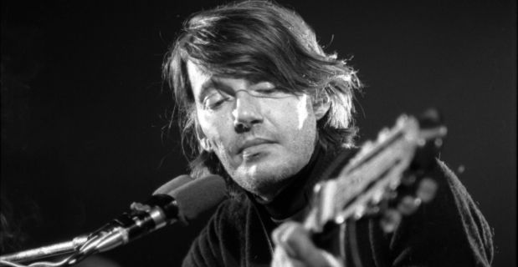
https://www.youtube.com/watch?v=4wOSHpJrm_M
Questa foto di Autore sconosciuto è concesso in licenza da CC BY-SA-NC

